Slide 1

漢字編碼與應用
葉健欣（善那)
漢語大字典修訂講座
四川大學 文學與新聞學院
2024.5.31

Slide 2
從造字到拼形
1991 錄入佛典，合併造字檔
1998 漢語大字典 54000 字矢量字形。分成 12 個字形檔，稀疏編碼（頁碼+每頁32字）。掃描字表、曲線擬合(Curve Fitting)，文件較大。中央研究院漢字構形資料庫採用。
2003 完成 IDS 單線體 組字（招財進寶）
2016 完成 漢字拼形系統

Slide 3
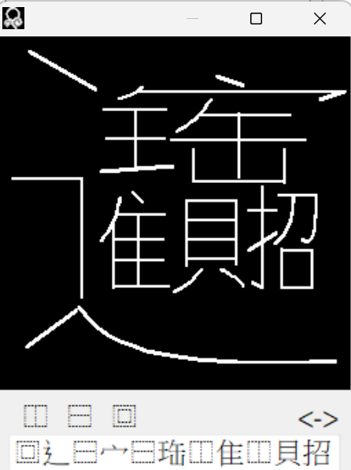

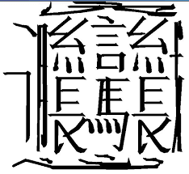
各種嘗試
單線體
朱邦復
張時釗

Slide 4
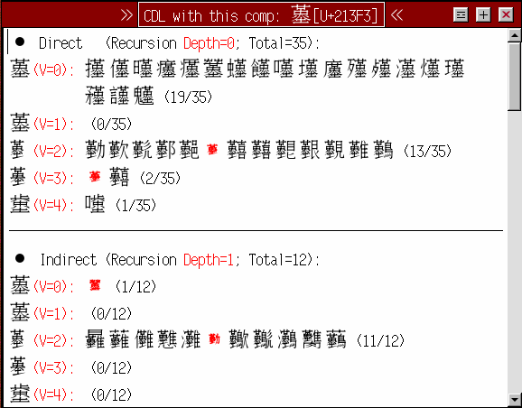
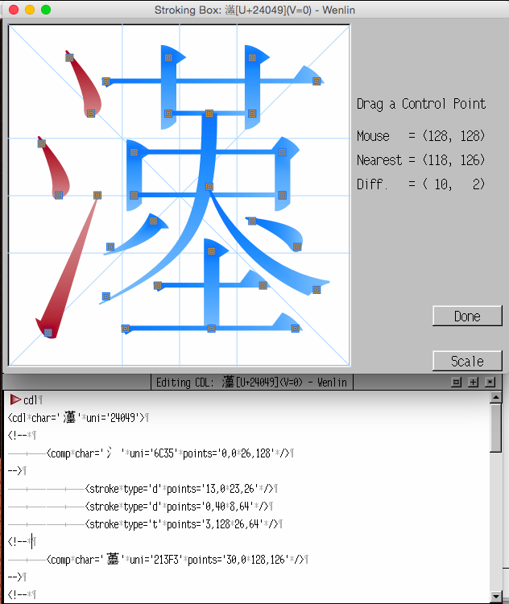
文林 (基於XML，商用)

Slide 5
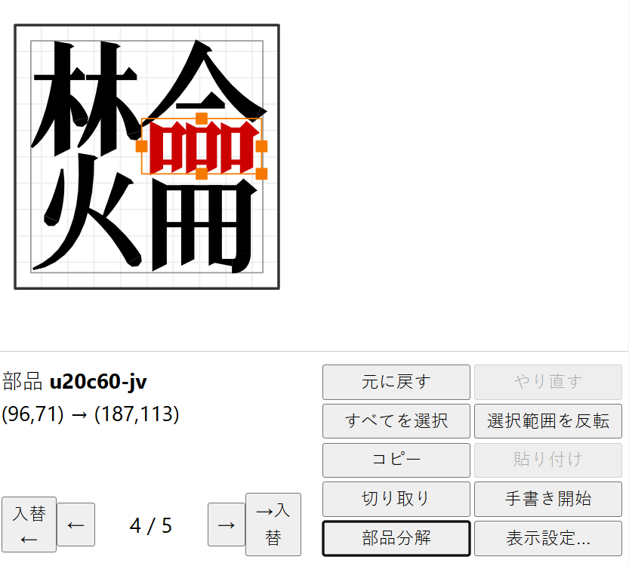

GlyphWiki+Kage開源
開源，花園字體

Slide 6
漢字在計算機
一）編碼（身份證）
二）輸入（鍵盤、筆跡、語音→編碼）
三）顯示（編碼→字形）
缺字問題本質上是缺碼問題（黑戶）

Slide 7
漢字拼形 編碼思路
將 漢字(二維) 視為 西文單詞(一維) 而非字母
是自由長度字符串而非碼位
a, i 是字母也是詞。基本字也有碼位。
英文單詞可自由創造，海納百川。

Slide 8
顯示/打印 路徑
現有系統：字符串→ 單元切分(UTF, IVS)→調取矢量字形→位圖轉換(Rasterize)→繪製/打印
拼形系統：字符串→ 單元切分(IDS/拼形)→組字系統產生矢量→位圖轉換(Rasterize)→繪製/打印

Slide 9
顯示單元切分
一）Unicode UTF-16 ( 2 , 4 , 6 bytes )
二）IDS 表意序列 ，不定長度（部件+運算符）
三）漢字拼形，不定長度 （部件）
Unicode 字符走既有路徑。
本模塊必須置入 操作系統或文書編輯器內。

Slide 10
漢字拼形 組字系統 原理
https://hanziku.github.io/hzpx/
e.g 初衤礻
一）系統 調取初的構字信息。即衤刀以及佈局（框）。
二）衤礻表示將衤刀改為礻刀。
三）沿用初的佈局，重新產生矢量。

Slide 11
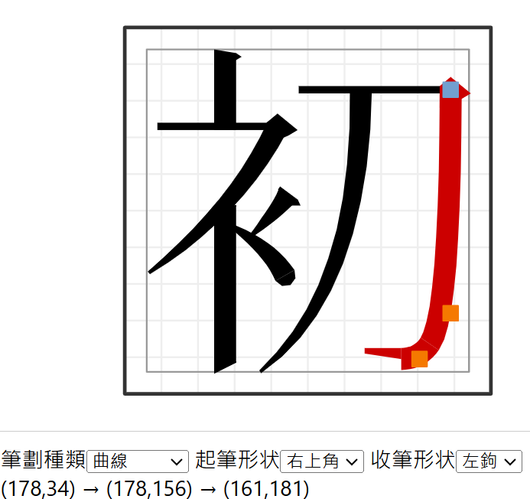
字形矢量之原理
部件及框
99:0:0:3:0:188:200:u8864-01:0:0:0 衤
99:0:0:-5:0:205:200:u5200-02:0:0:0 刀
刀 u5200（拆分成三划）
1:0:2:95:34:178:34 直線
2:22:4:178:34:178:156:161:181 曲線帶鉤
2:32:7:129:34:129:144:74:188 曲線（撇）

Slide 12
機會
一）近九萬字只須 5MB (CJK , Ext A - Ext G )
二）相容Unicode 而不受制於Unicode Consortium
我們已可以自主設計操作系統，並布署到硬件。
正是奪回漢字的主導權的最佳時機！

